Slide 1
LES RELATIONS INTERNATIONALES : le jeu de la géopolitique avec Inkscape NIVEAU / CLASSE : TERMINALE OBJET D’ÉTUDE / THÈME : Les relations internationales COMPÉTENCE(S) MOBILISÉE(S) : repérer, nommer, créer, placer sur une chronologie
Groupe des formateurs académiques Lettres-histoire-géographie – Région académique Normandie – Périmètre de CAEN
TITRE : Les Relations Internationales : le jeu de la géopolitique avec Inkscape
AUTEUR(S) : Tinard Youri

Slide 2
Présentation de l’activité :
Les relations internationales vues comme un jeu amènent à développer une agilité intellectuelle chez nos élèves. Manipuler les pays, déplacer les frontières, ce jeu de diplomatie peut se réaliser concrètement dans l’espace de la classe. Le logiciel Inkscape est idéal pour créer facilement des puzzles à partir de cartes. L’application est également utile pour animer une carte en la projetant en classe, sur vidéo-projecteur.
Pour les élèves, le jeu est de recomposer des territoires. Soit vous choisissez de proposer ce travail sur informatique avec Inkscape, soit vous organisez des séances « papier-ciseau-colle » pour recréer les blocs, les alliances. L’idéal est de proposer les deux aux élèves.
Ces activités sont à placer au moment le plus opportun, en fonction de votre approche de la séquence. L’alternative serait la suivante : commencer par un cours magistral pour arriver à l’application concrète de ce qui a été compris en cours ou bien partir des cartes et des puzzles pour arriver à un discours scientifique et historique. A vous de jouer !

Slide 3
Sommaire
1. Le puzzle : un jeu
2. Le calque : pour une synthèse
4. Inkscape : créer des puzzles cartographiques pas à pas
a. carte de l’Europe (Pages 5 et 6)
a. les Blocs (page9)
b. les calques au service de la chronologie (page10)
a. formats pour les puzzles (page 20)
b. le jeu des puissances (page7)
b. éditer les puzzles (page 21)
3. Inkscape : le mode d’emploi
c. liste des figures (page 22)
a. quelques remarques préliminaires (page12)
b. créer sa carte (page13)
c. créer des calques (pages 14 à 18)
Groupe des formateurs académiques Lettres-histoire-géographie – Académie de Normandie – Périmètre de CAEN – AUTEUR(S) : Tinard Youri
<numéro>
3

Slide 4
1. Le puzzle : un jeu
Groupe des formateurs académiques Lettres-histoire-géographie – Académie de Normandie – Périmètre de CAEN – AUTEUR(S) : Tinard Youri
<numéro>

Slide 5
1
a) carte de l’Europe
Pour illustrer le jeu des relations internationales, je propose de partir de la carte actuelle de l’Europe. Ici, il s’agit d’une capture d’écran réalisée sur GoogleEarth.
Puis, j’ai repassé les traits des frontières avec Inkscape (cf.mode d’emploi page 13)
Figure 1 : carte de l’Europe réalisée à partir de la photo satellite de l’Europe
Groupe des formateurs académiques Lettres-histoire-géographie – Académie de Normandie – Périmètre de CAEN – AUTEUR(S) : Tinard Youri
05

Slide 6
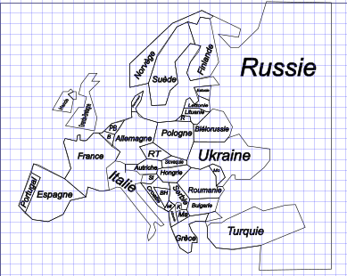
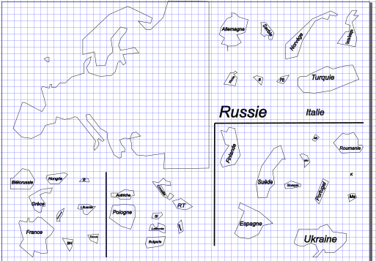
1
Figure 3 : les pays d’Europe éparpillés façon puzzle
Figure 2 : le calque des pays d’Europe aujourd’hui
Avec le logiciel Inkscape, j’ai tracé les frontières au crayon. Puis j’ai retiré l’image originale. Ensuite, j’ai éparpillé tous les pays pour ne laisser qu’un cadre général. Avec les élèves, deux solutions s’offrent : soit vous imprimez le puzzle soit vous recomposez le puzzle sur écran. Dans le premier cas (impression), il faut que 4 élèves soient sur une feuille. La feuille est divisée en 5 : 4 parties sont à découper.La cinquième partie est le cadre du puzzle ; Le temps de découpage par élève est de 15 minutes.
L’activité suivante consiste à placer des points rouges sur les pays du Pacte de Varsovie et des points bleus sur les pays de l’Otan. Certains pays n’existaient pas à l’époque de la guerre froide. On peut alors rayer le nom et le remplacer.
Groupe des formateurs académiques Lettres-histoire-géographie – Académie de Normandie – Périmètre de CAEN – AUTEUR(S) : Tinard Youri
06

Slide 7
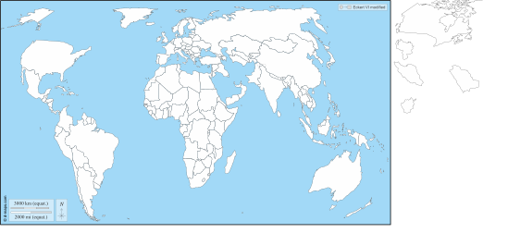
b) le jeu des puissances : les pays producteurs de pétrole
Dans le jeu des relations internationales, les pays producteurs ont un rôle ambigu. Ils sont riches de matière première mais aussi instables, pour la plupart. Le puzzle suivant consiste en une carte de l’ensemble des Etats, sauf les 5 plus importants producteurs. Il s’agit alors juste de les découper et de les replacer. Ensuite, les élèves sont invités à nommer les pays sur papier.
Figure 4 : les 5 premiers pays producteurs de pétrole : où sont-ils ?
Groupe des formateurs académiques Lettres-histoire-géographie – Académie de Normandie – Périmètre de CAEN – AUTEUR(S) : Tinard Youri
07

Slide 8
2. Le calque : pour une synthèse
Groupe des formateurs académiques Lettres-histoire-géographie – Académie de Normandie – Périmètre de CAEN – AUTEUR(S) :Tinard Youri
8

Slide 9
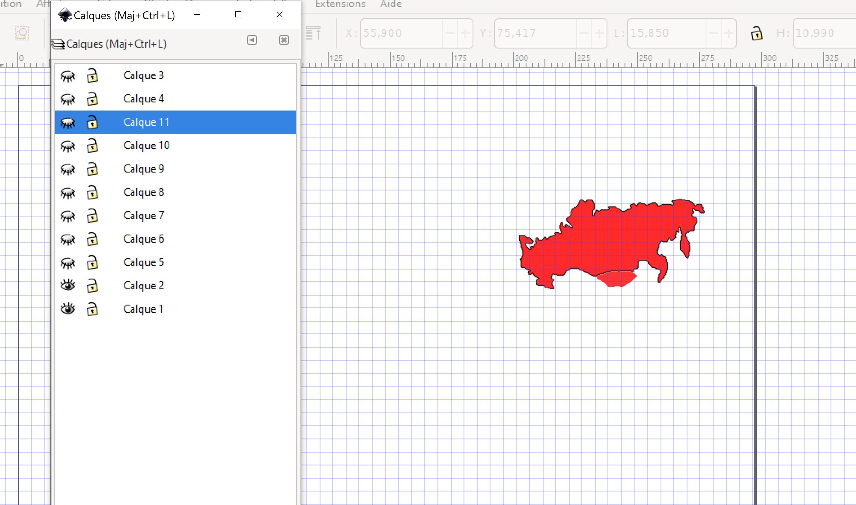
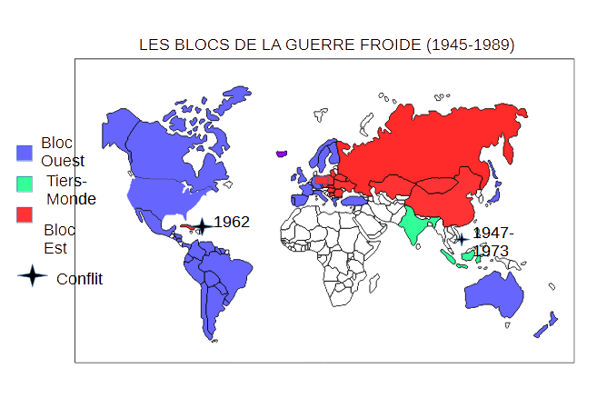
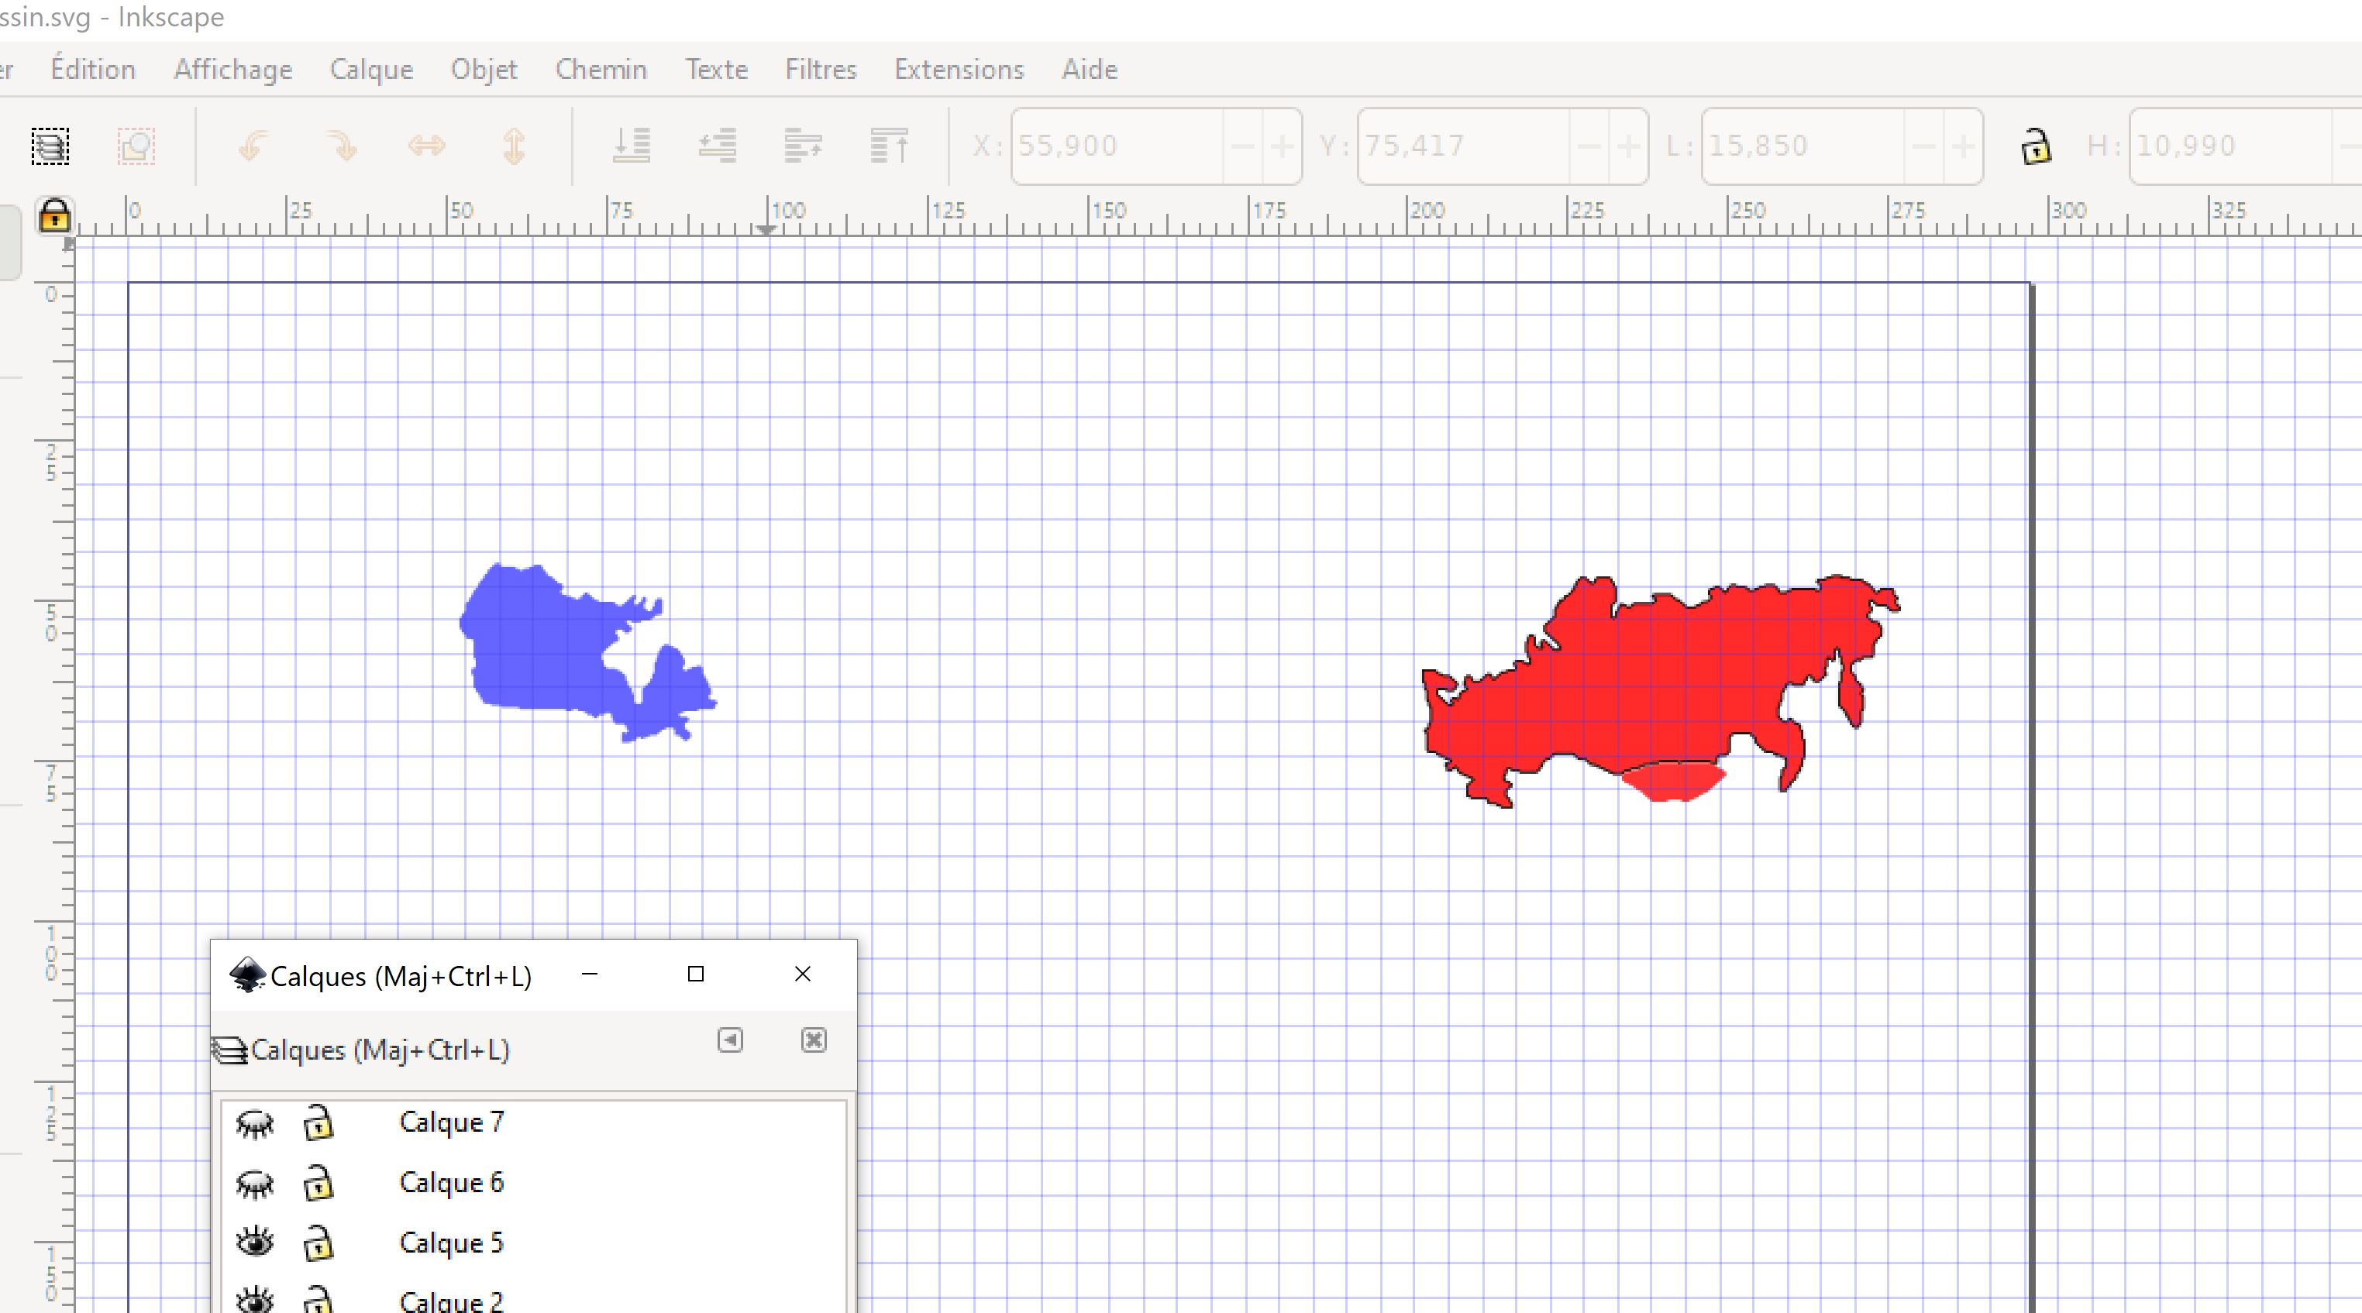
1
a) les blocs
Figure 5 : Est et communiste
Figure 6 : Ouest et capitaliste
Figure 7 : Est et Ouest, les blocs
Les calques permettent de faire apparaître au fur et à mesure les différents pays des deux blocs. Pour cette séance, il suffit d’appuyer sur « calques » pour que le pays surgisse, puis le professeur assemble. C’est un travail de révision. L’outil calques est simple. On verra son utilisation dans la dernière partie.
Groupe des formateurs académiques Lettres-histoire-géographie – Académie de Normandie – Périmètre de CAEN – AUTEUR(S) : Tinard Youri
9
XX/XX/XXXX

Slide 10
1
b) les calques au service de la chronologie
Une autre manière d’utiliser le calque est la chronologie. En repartant de la carte des blocs, il suffit de renommer les calques avec une date. La date correspond à l’adhésion de chacun des pays au Pacte de Varsovie ou à l’Otan. Il est ensuite possible de filmer son écran lorsque l’on fait la présentation. Ainsi, le déroulement de la constitution des blocs apparaît.
Groupe des formateurs académiques Lettres-histoire-géographie – Académie de Normandie – Périmètre de CAEN – AUTEUR(S) : Tinard Youri
10

Slide 11
3. Inkscape : le mode d’emploi
Groupe des formateurs académiques Lettres-histoire-géographie – Académie de Normandie – Périmètre de CAEN – AUTEUR(S) : Tinard Youri
11

Slide 12
1
a) quelques remarques préliminaires
L’application Inkscape fonctionne sur Windows et Linux. Elle peut également être chargée sur une clef USB. Dans ce cas, l’application s’appuie sur la clef pour fonctionner. Il est donc possible de brancher sa clef sur un PC et de faire fonctionner l’application. Vous n’avez pas à la faire installer sur le PC de votre salle.
L’application utilise les formats SVG, JPEG, PDF. Il faut toujours enregistrer votre fichier JPEG ou PDF en SVG. A partir du format SVG, il est facile de faire des cartes, des puzzles, de former ou déformer des objets, d’écrire les légendes.
Ensuite, une fois votre carte accomplie, vous pouvez l’exporter en PDF ou en PNG.
Groupe des formateurs académiques Lettres-histoire-géographie – Académie de Normandie – Périmètre de CAEN – AUTEUR(S) : Tinard Youri

Slide 13
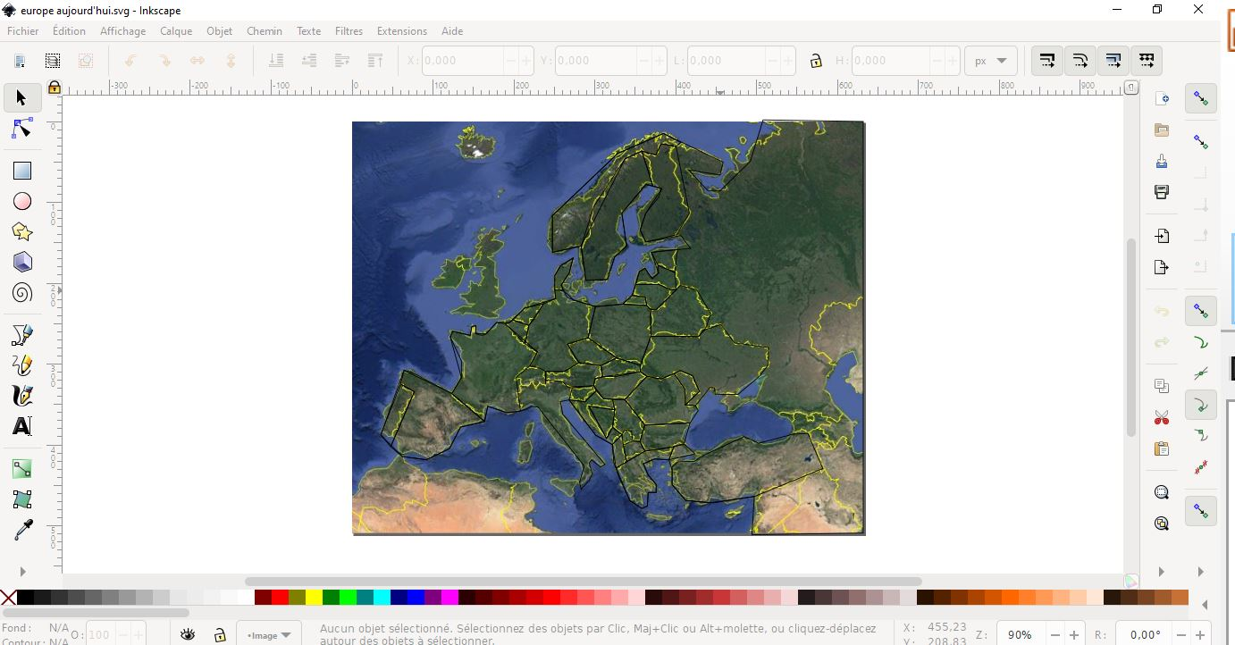
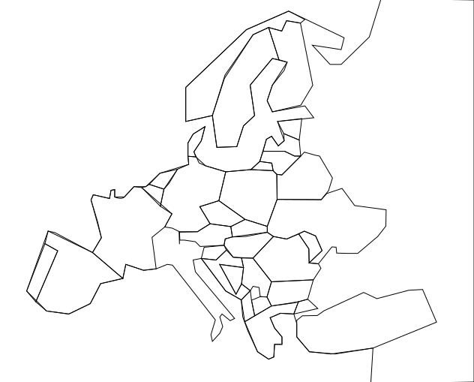
b) créer sa carte
Figure 9 : tracé de l’Europe terminé. Temps de réalisation : 20 minutes
Figure 8 : importation d’une capture d’écran et enregistrement au format SVG. Utilisation de « Tracer des courbes de Béziers »
Tout d’abord, il faut un fond de carte. Ici, il s’agit d’une capture d’écran au format JPEG. Je l’importe dans Inkscape. Je l’enregistre au format SVG. Ensuite, je clique sur le crayon cerclé à gauche (cf. figure 8). Et je passe par-dessus les frontières. Puis, je supprime la carte JPEG. Il ne me reste plus que mon fond de carte.
Il est nécessaire de réaliser tout le fond de carte en deux temps : dans un premier temps, le tour de la carte ; dans un second temps les frontières intérieures. Ce procédé est indispensable pour réaliser un puzzle avec des pays et un cadre aux proportions égales.
Groupe des formateurs académiques Lettres-histoire-géographie – Académie de Normandie – Périmètre de CAEN – AUTEUR(S) : Tinard Your

Slide 14
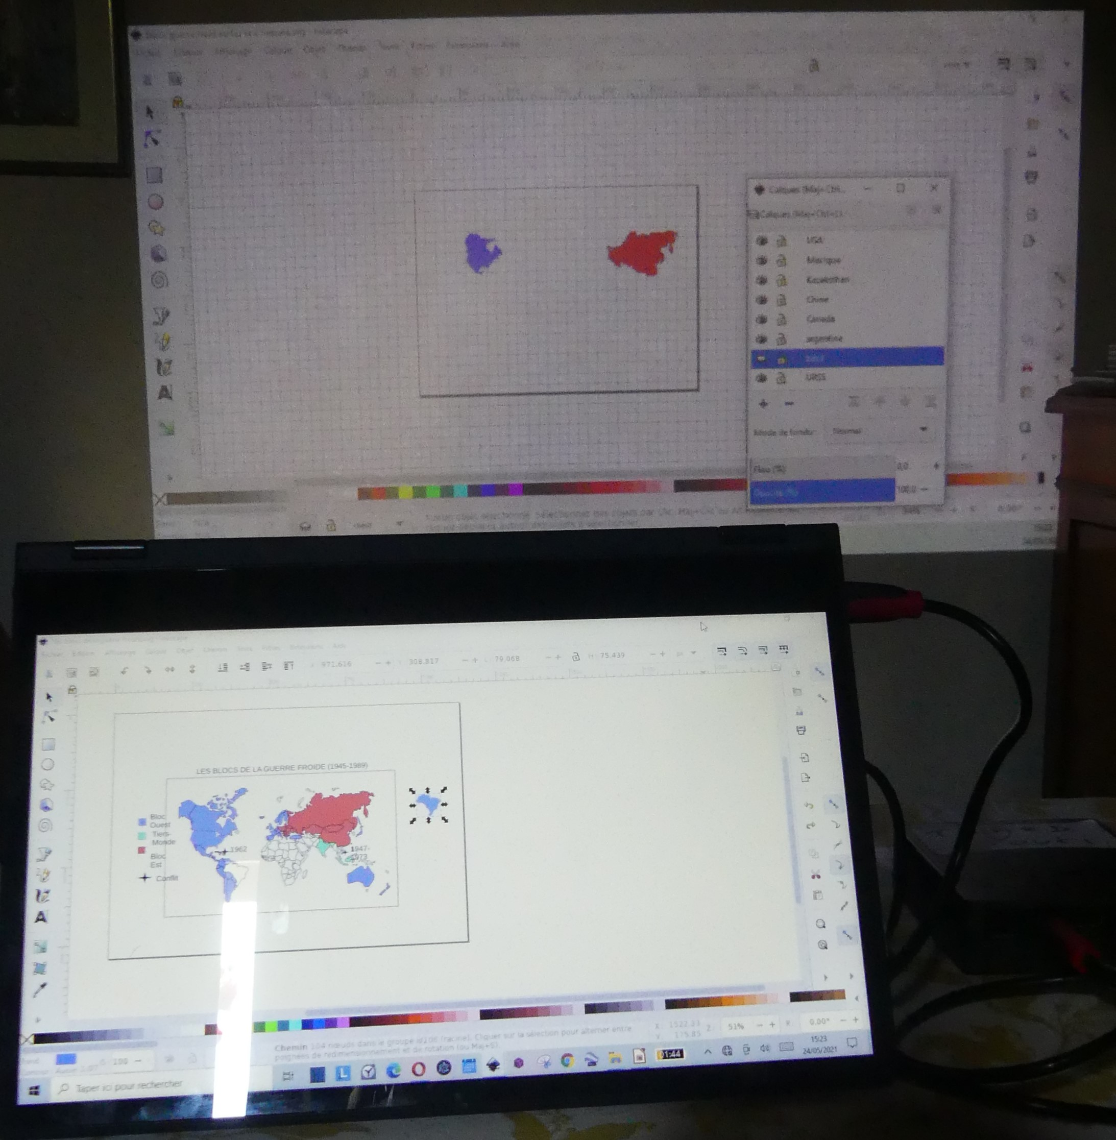
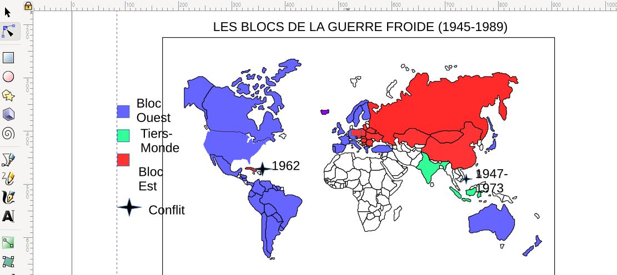
1
c) créer des calques
Figure 11 : carte crée sur Libre Office Draw puis exporté dans Inkscape au format SVG
Figure 10 : utiliser deux écrans (mode extension de Windows dans les paramètres d’affichage)
Figure 12 : ouverture d’une autre page d’Inkscape pour réaliser une nouvelle carte des blocs
Groupe des formateurs académiques Lettres-histoire-géographie – Académie de Normandie – Périmètre de CAEN – AUTEUR(S) : Tinard Youri
<numéro>

Slide 15
c) créer des calques
Figure 16 : sélectionner cet autre bouton puis re-cliquez sur le Brésil. Puis faites « copier »
Figure 13 : sélection du bouton pour sélectionner le Brésil
Figure 14 : ancienne carte créée avec Libre Office Draw
Figure 15 : sélection du Brésil en cliquant après avoir sélectionner le bouton (cf.figure 13)
Groupe des formateurs académiques Lettres-histoire-géographie – Académie de Normandie – Périmètre de CAEN – AUTEUR(S) : Tinard Youri
<numéro>

Slide 16
c) créer des calques
Figure 17 : ouvrir l’autre feuille Inkscape
Figure 18 : sélectionner « Calques »
16
Groupe des formateurs académiques Lettres-histoire-géographie – Académie de Normandie – Périmètre de CAEN – AUTEUR(S) : Tinard Youri

Slide 17
c) créer des calques
Figure 20 : nommer le calque du nom du pays
Figure 19 : sélectionner « aujouter un calque »
Figure 22 : le Brésil apparaît
Figure 21 : Cliquer sur « Coller »
Groupe des formateurs académiques Lettres-histoire-géographie – Académie de Normandie – Périmètre de CAEN – AUTEUR(S) : Tinard Youri
<numéro>

Slide 18
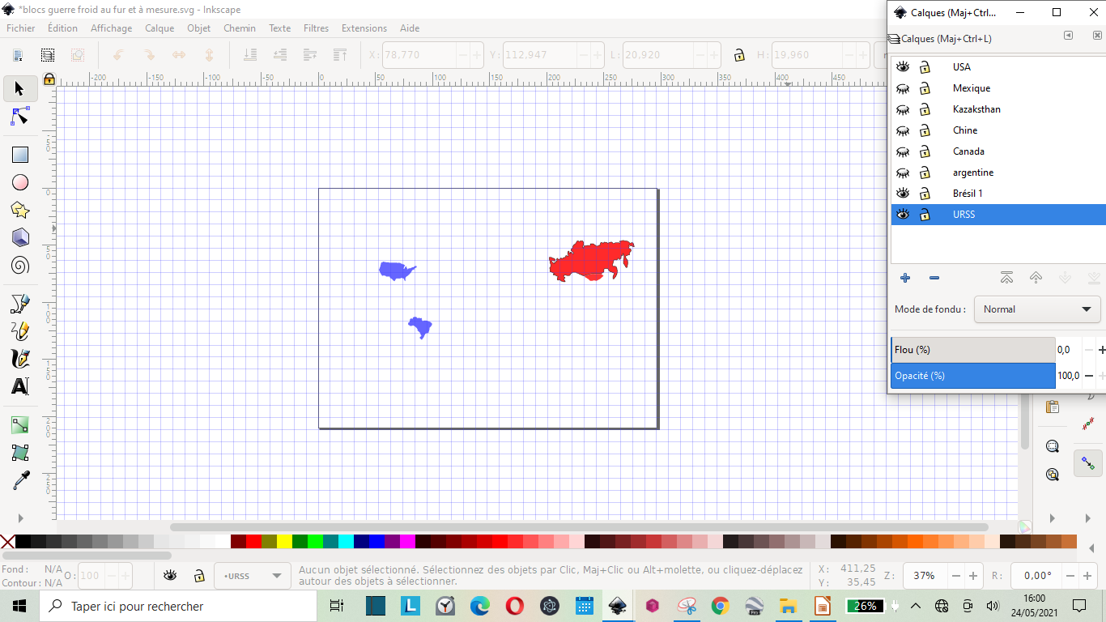
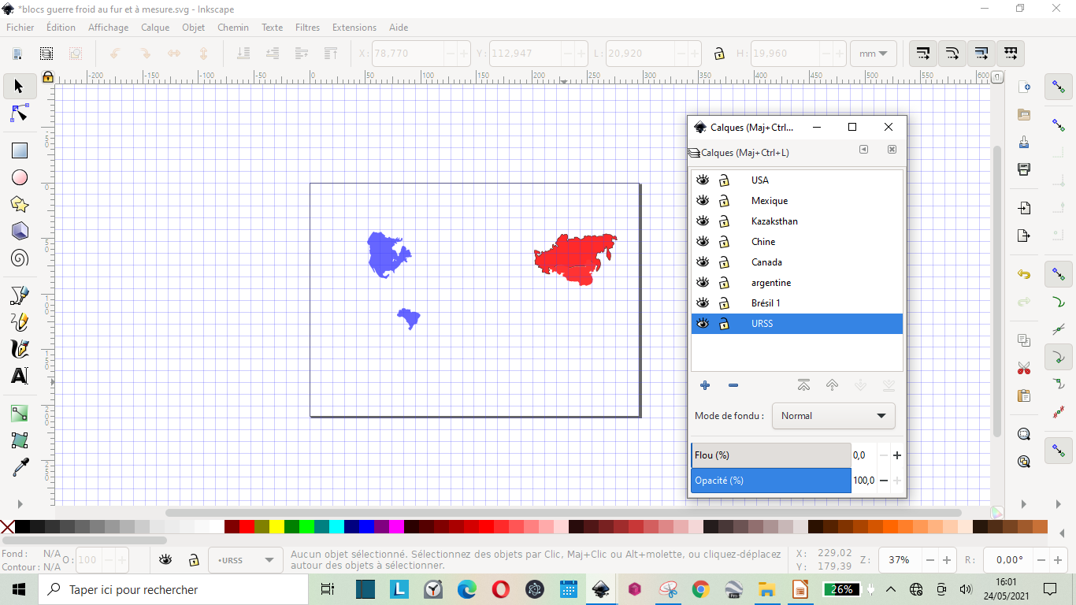
c) créer des calques
Figure 23 : réitérer l’opération pour les autres pays
Figure 24 : vous pouvez faire apparaître ou disparaître les pays en cliquant sur l ‘oeil qui ouvre et ferme le calque.
Groupe des formateurs académiques Lettres-histoire-géographie – Académie de Normandie – Périmètre de CAEN – AUTEUR(S) : Tinard Youri
<numéro>

Slide 19
4. Inkscape : créer des puzzle cartographiques pas à pas
Groupe des formateurs académiques Lettres-histoire-géographie – Académie de Normandie – Périmètre de CAEN – AUTEUR(S) :
<numéro>

Slide 20
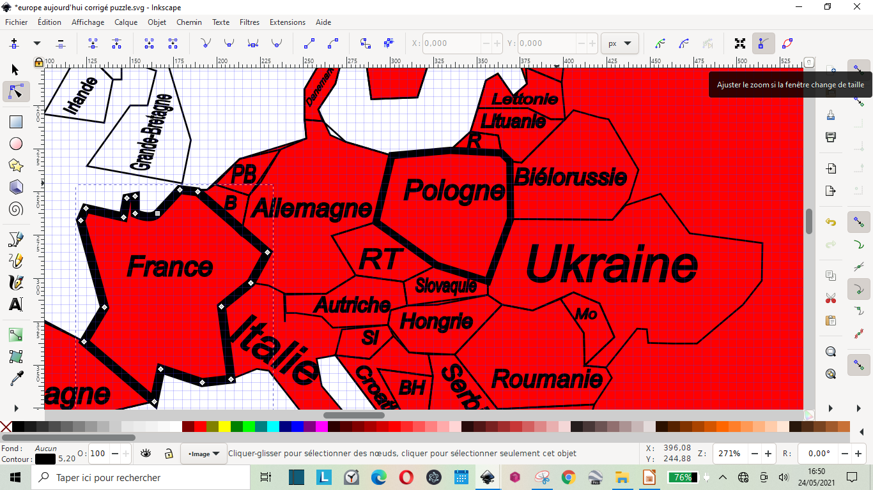
1
a) formats pour les puzzles
Figure 24 : Carte de l’Europe réalisée à partir de Google Earth. On ne voit pas la photo satellite sur cette prise de vue.
Figure 25 : le tracé des pays
Pour réaliser un puzzle, il est nécessaire de dessiner la carte avec l’outil « Courbe de Bézier »(cf. ci-contre figure 26, surligné en jaune). Il faut faire comme avec un papier calque en repassant avec ce « crayon Bézier » les courbes de la photo satellite de Google Earth. Dans un premier temps, il faut faire le tour des frontières continentales, celles qui marquent la limite. Sur la figure 24, ce trait a été exagérément grossi. Pour tracer les traits, faire des courbes, vous pouvez faire apparaître la grille, qui vous aider (affichage ; grille). L’Angleterre et l’Irlande peuvent se faire à la suite.
Il est par la suite nécessaire de dessiner chaque pièce du puzzle. Sur la figure 25, on voit la Pologne et la France. Il faut alors suivre le tracé de la carte Google et passer un nouveau coup de crayon sur la frontière dessinée par le cadre. Pour la France, il faut repasser sur le trait littoral ainsi que pour la Pologne. Il faut également dessiner entièrement le pays pour que la pièce du puzzle soit réalisé. On arrive alors à une trentaine de pièces, plus le cadre des frontières littorales et le trait de droite, qui finit arbitrairement la carte.
Figure 26 : l’outil « courbe de Bézier »
Groupe des formateurs académiques Lettres-histoire-géographie – Académie de Normandie – Périmètre de CAEN – AUTEUR(S) :
<numéro>

Slide 21
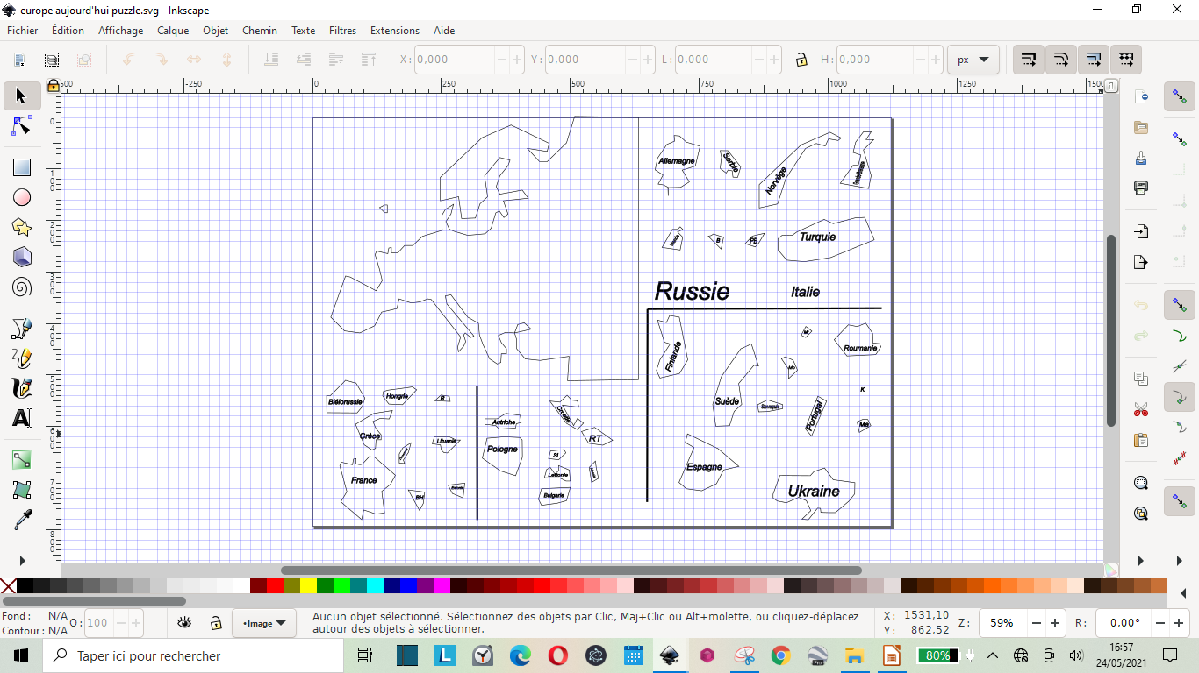
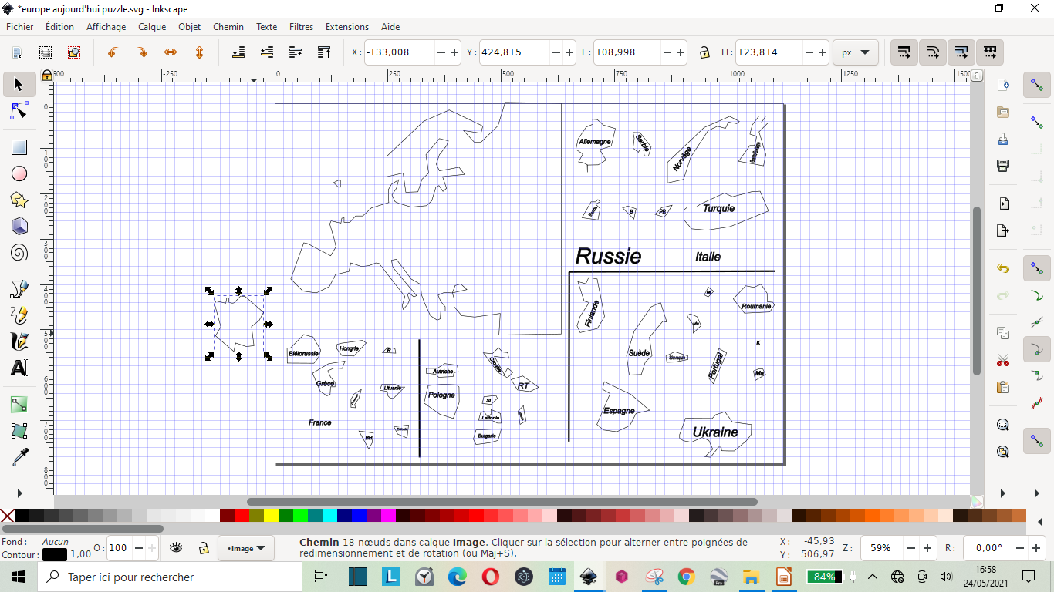
1
b) éditer les puzzles
Figure 26 : constitution du puzzle
Figure 27 : le puzzle à faire sur Inkscape
Le puzzle est fait. Il faut le défaire et placer tous les pays à part. Vous pouvez ensuite le faire en classe avec Inkscape en déplaçant avec la souris les pays (cf. figure 27). Vous pouvez sinon l’imprimer. Pour ce faire, évitez le PDF ou le JPEG, cela déforme les échelles. Imprimer directement. Vous pouvez l’imprimer en A3 , A4, A0 en paramétrant la feuille (fichier, propriétés du document).
Groupe des formateurs académiques Lettres-histoire-géographie – Académie de Normandie – Périmètre de CAEN – AUTEUR(S) :
<numéro>

Slide 22
liste des figures
Figure 1 : carte de l’Europe réalisée à partir de la photo satellite de l’Europe..................page 5
Figure 2 : le calque des pays d’Europe aujourd’hui.................................................................................page 6
Figure 3 : les pays éparpillés façon puzzle..............................................................................................page 6
Figure 4 : les 5 premiers pays producteurs de pétrole : où sont-ils ? .....................................................page 7
Figure 5 : Est et communiste...................................................................................................................page 9
Figure 6 : Ouest et capitaliste..................................................................................................................page 9
Figure 7 : Est et Ouest , les blocs............................................................................................................page 9
Figure 8 : importation d’une capture d’écran et enregistrement au format SVG.
Utilisation de « Tracer des courbes de Bésziers »...................................................................................page 13
Figure 9 : tracé de l’Europe terminé. Temps de réalisation : 20 minutes.................................................page 13
Figure 10 : utiliser deux écrans (mode extension de Windows dans les paramètres
d’affichage)..............................................................................................................................................page 14
Figure 11 : carte créée sur Libre Office Draw puis exporté dans Inkscape
au format SVG..........................................................................................................................................page 14
Figure 12 : ouverture d’une autre page d’Inkscape pour réaliser une nouvelle
carte des blocs..........................................................................................................................................page 14
Figure 13 : sélection du bouton pour sélectionner le Brésil......................................................................page 15
Figure 15 : sélection du Brésil en cliquant après avoir sélectionner le bouton.........................................page 15
Figure 16 : sélectionner cet autre bouton puis re-cliquez sur le Brésil. Puis faites « copier ».................page 15
Figure 17 : ouvrir l’autre feuille Inkscape..................................................................................................page 16
Figure 18 : sélectionner « calques »........................................................................................................page 16
Figure 19 : sélectionner « ajouter un calque »............................................................................ ............page 17
Figure 20 : nommer le calque du nom du pays.........................................................................................page 17
Figure 21 : Cliquer sur « coller »...............................................................................................................page 17
Figure 22 : le Brésil apparaît.....................................................................................................................page 17
Figure 23 : réitérer l’opération pour les autres pays..................................................................................page 18
Figure 24 : vous pouvez faire apparaître ou disparaître les pays en cliquant
sur l’oeil qui ouvre et ferme le calque..........................................................................................................page 18

